Slide 1
Posezení s harmonikou
79

Slide 2















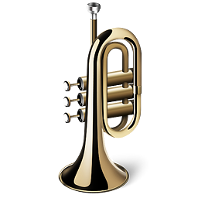

Posezení s harmonikou 79
Czech accordion music
Šli jsme do háječku
POSEZENÍ S HARMONIKOU 35
Na první
mé spatření
Slovenská
dievčina
Slovenská
dievčina
U tý naší zahrádky
Pšenka se zelená
Slovenská
dievčina
Slovenská
dievčina
Když jsem jedenkrát
y
a
t
a
t
a
Sviť
měsíčku
Y
a
t
a
t
a
Slovenská
dievčina
Slovenská
dievčina
Proč ten jetelíček
Zapomeň
Slovenská
dievčina
Slovenská
dievčina
Slovenská
dievčina
Slovenská
dievčina
www.yatata-blog.eu

